Slide 1
МБОУ «СОШ № 13 с. Многоудобное»
Подготовил:
Заместитель
директора
Джиквас К.С.
с. Многоудобное – 2022 год

Slide 2
В этом году мы отмечаем значимую дату в истории нашей страны – 77-летие Победы в Великой Отечественной войне.
Много ли знают современные дети о той войне, о страшной угрозе, нависшей над всем миром, о подвигах и славе предков и о Великой Победе?
Неоценимую роль в ознакомлении школьников с событиями тех лет играет художественная литература.
Учащиеся «СОШ № 13» с интересом приняли участие в различных мероприятиях библиотеки, посвященных 77-летию Победы в Великой Отечественной войне под названием:
«Я расскажу Вам о войне…»

Slide 3
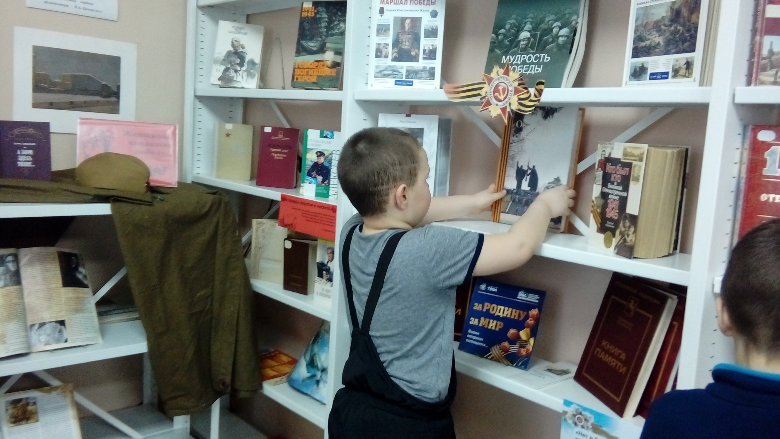

Slide 4
МБОУ «СОШ № 13 с. Многоудобное»
Приморский край Шкотовский район
Заместитель директора по воспитательной работе Джиквас Кирилл Станиславович
План мероприятий в школьной библиотеки
«Я расскажу вам о войне..»
(77-летию Победы в Великой Отечественной войне)
1. Комментированные чтения рассказов «Подвигу Ленинграда посвящается».
2. Галерея маленьких героев «Военное детство».
3. Героико-патриотические чтения «Сильные духом»: рассказы о разведчиках и партизанах.
4. Конкурс рисунков «Как хорошо на свете без войны!»
5. Познавательный час «Животные в боевом строю».
6. Громкие чтения рассказов о детях - тружениках тыла «И мы помогали…»
7. Библиотечный десант «Прочти книгу о войне».
8. Мастер-класс «Письмо Ветерану».

Slide 5
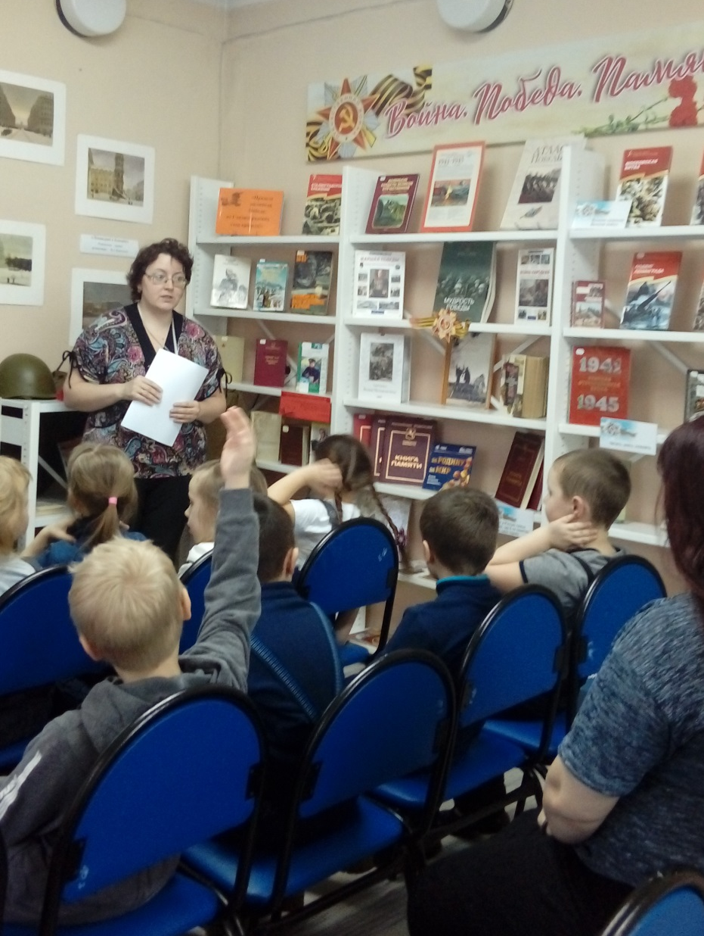
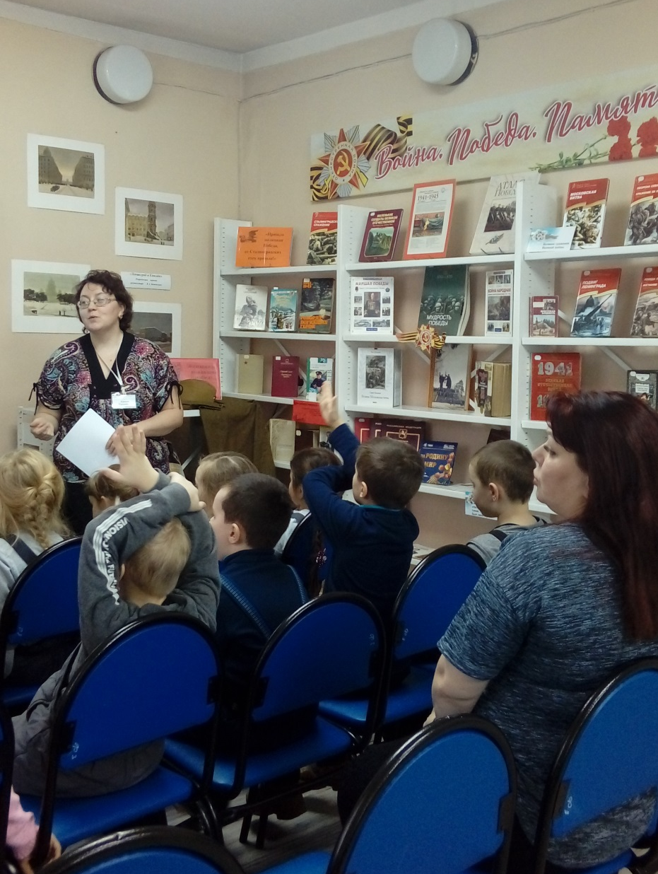
Дети слушают художественные произведения о войне, рассказы педагога-библиотекаря о событиях тех лет,
участвуют в обсуждениях и дискуссиях.

Slide 6
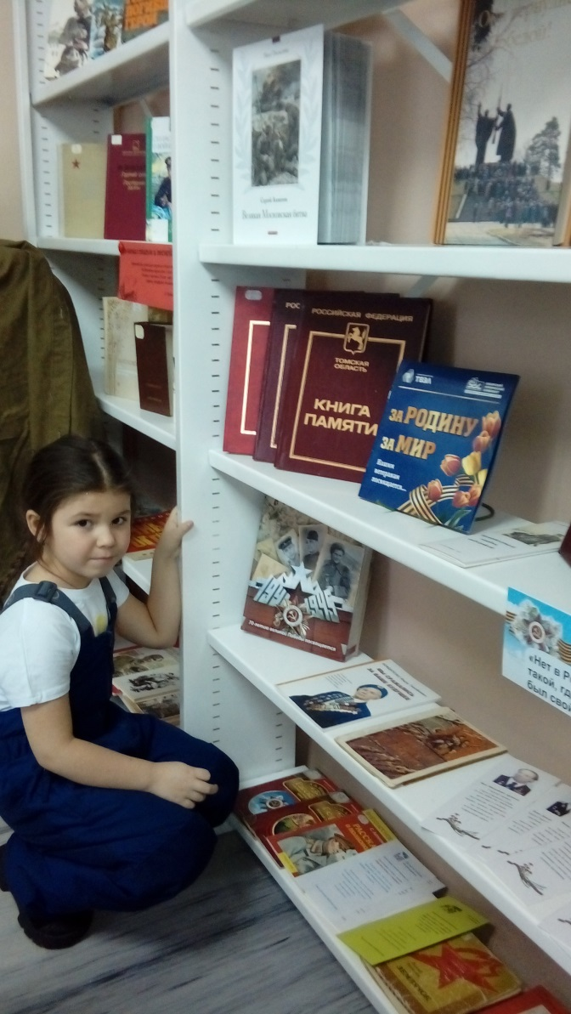
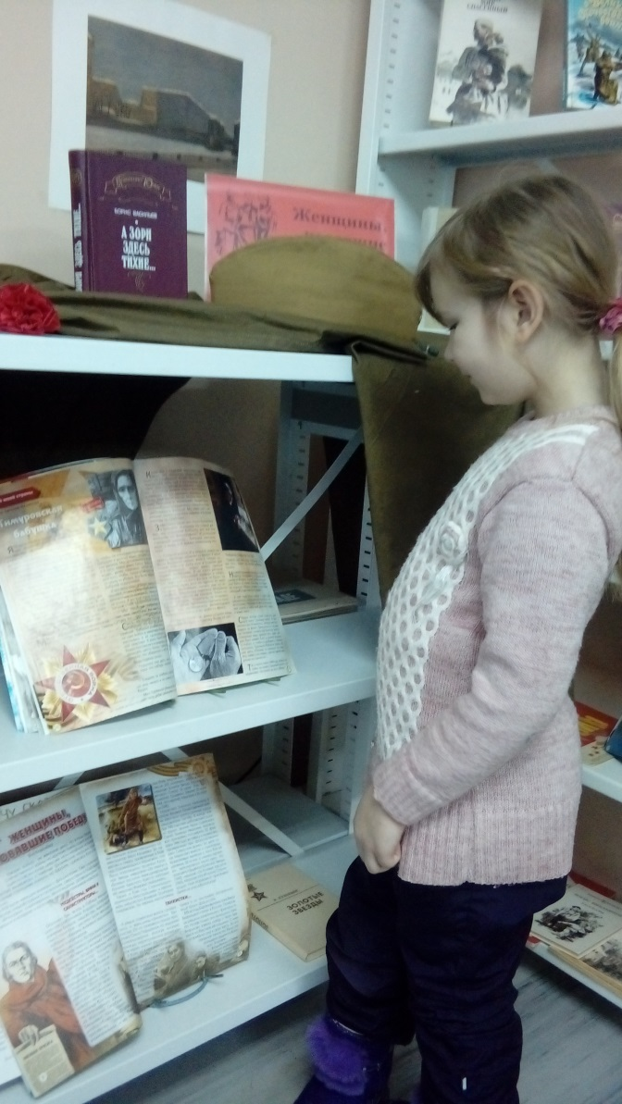
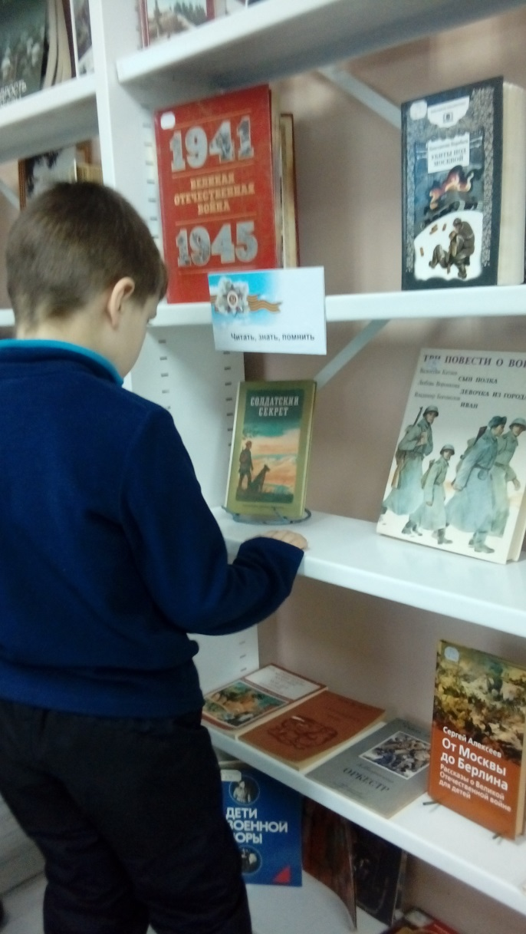
Учащиеся 1 класса с удовольствием рассматривают
организованные в библиотеке выставки книг,
посвященных Великой Отечественной войне.

Slide 7
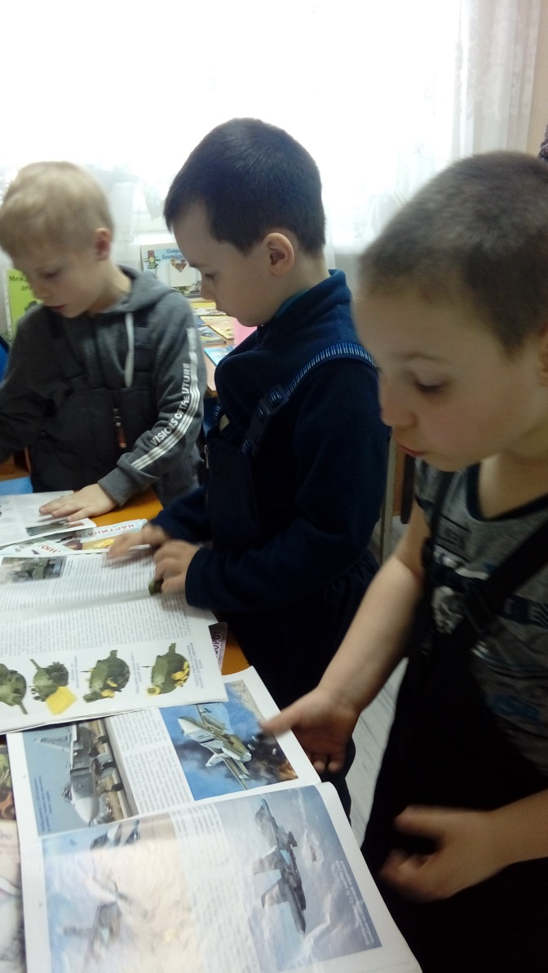
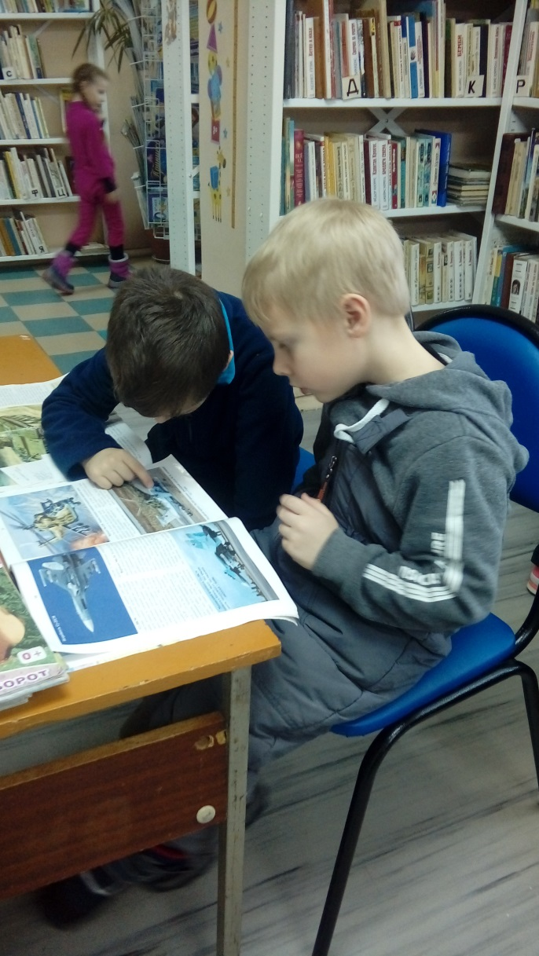
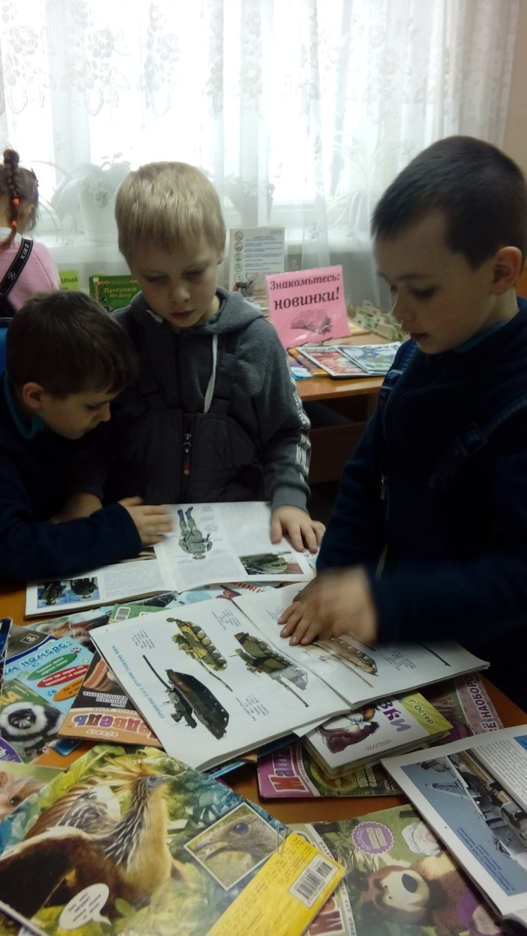
Большой интерес вызывает рассматривание иллюстраций и чтение книг о различном вооружении и военной технике,
особенно среди мальчиков первого класса.

Slide 8
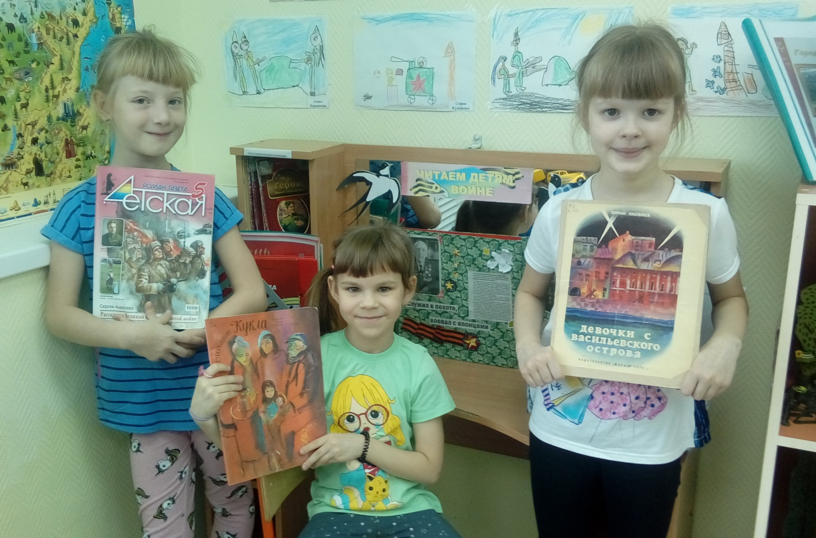
В школьной библиотеке был организован книжный уголок «Читаем детям о войне».

Slide 9
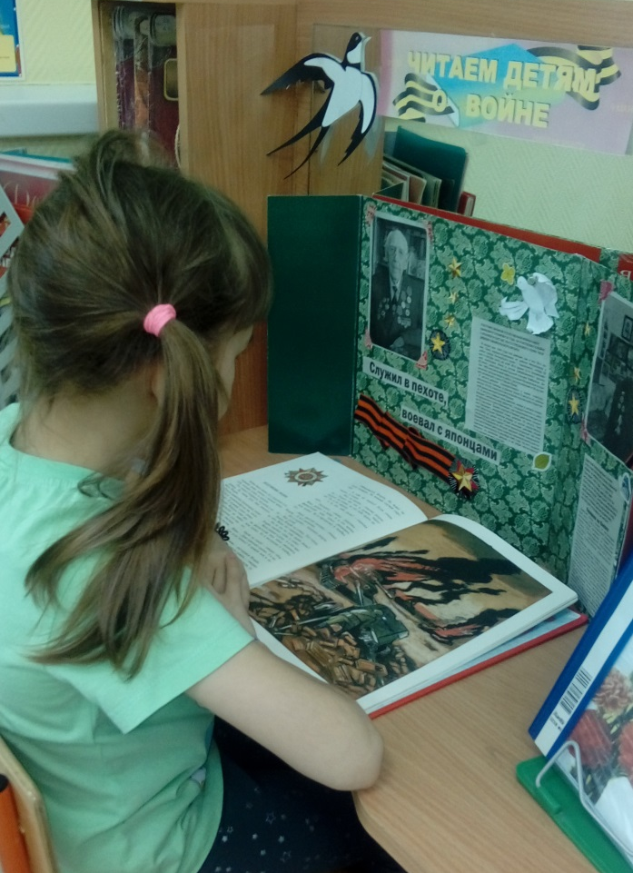
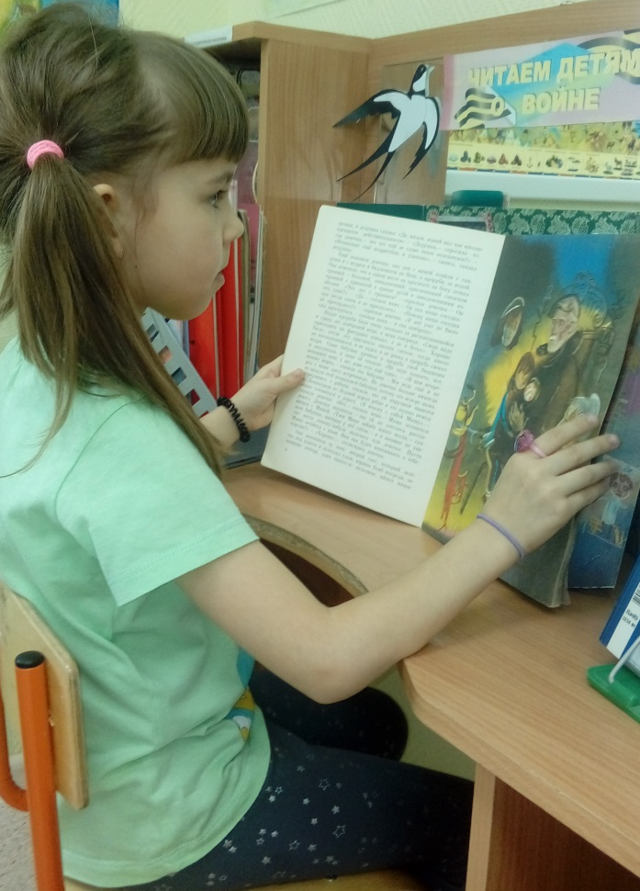
Учащиеся первого класса проявляют стойкий интерес к книгам о войне, особенно к рассказам о своих сверстниках, живших в тот непростой период.
Они слушают истории о жизни ребят, которые становились сиротами, попадали в плен, голодали, выживали, брали в руки оружие, защищали своих матерей и сестёр. Война не оставила им время на детство, они обязаны были взрослеть.
А как бы поступил на их месте юный читатель?

Slide 10
Советуем почитать:
Дмитрий Пентегов. Паровоз «Овечка».
Герой этой сказки – небольшой паровоз из серии “Ов”, который железнодорожники ласково называли “Овечка”. Когда-то он ездил от Москвы до самого Тихого океана. Потом его сменили мощные паровозы других серий, но “Овечек” все уважали за то, что они прочные и надёжные. А в годы Великой Отечественной войны началась новая жизнь этого паровоза: он стал зенитным бронепоездом и отгонял от наших эшелонов вражеские самолёты, вписав свою страницу в историю Великой Победы.

Slide 11
Советуем почитать:
А.Гайдар. Сказка о Военной тайне, о Мальчише-Кибальчише и его твёрдом слове.
После ухода старших на войну Мальчиш-Кибальчиш возглавил сопротивление последней оставшейся силы, мальчишек — «мальчишей». Им было нужно «только ночь простоять да день продержаться».
“Эй же вы, мальчиши, мальчиши-малыши! Или нам, мальчишам, только в палки играть да в скакалки скакать? И отцы ушли, и братья ушли. Или нам, мальчишам, сидеть-дожидаться?“

Slide 12
Советуем почитать:
К.Паустовский.
Похождения жука-носорога.
Солдатская сказка. Когда Петр Терентьев уходил из деревни на войну, маленький сын его Степа не знал, что подарить отцу на прощание, и подарил наконец старого жука-носорога. Жук прошел вместе с отцом всю войну и вернулся в родные края. Удивительная история дружбы человека и жука!
Волшебное колечко.
Еще один рассказ – о жизни в деревне во время войны, о доброте девочки Варюшки и волшебном колечке.

Slide 13
Советуем почитать:
Нисон Ходза. Дорога жизни.
В книгу вошли рассказы о легендарной Дороге жизни блокадного Ленинграда для детей старшего дошкольного и младшего школьного возраста.
Документальное повествование дополняют уникальные фотографии и наглядные карты, а рассказы – волнительные карандашные рисунки художника В.Бескаравайного.

Slide 14
Советуем почитать:
Анатолий Митяев. Письмо с фронта.
В книгу вошли рассказы автора, участника войны, о военных буднях. Читатель вместе с героями переживает трудности пути солдата-фронтовика к Победе. Автор заострил внимание на трогательных подробностях тогдашней жизни. И они больше, чем разбор боев и сражений, приближают к пониманию человеческих чувств. Мы вместе с автором сочувствуем юным солдатам, которые прямо на наших глазах становятся взрослыми. Для них война – тяжелая работа, и меньше всего они думают о геройских поступках. Но, честно выполнив эту работу, вчерашние мальчишки становятся героями. Издание проиллюстрировано множеством цветных репродукций.

Slide 15
Советуем почитать:
Рассказы Юрия Яковлева патриотического содержания - “Как Сережа на войну ходил”, “Семеро солдатиков”, “Кепка-невидимка”, “Иван-виллис”, “Подкидыш”, “Пусть стоит старый солдат” и другие.
Пронзительная сказка “Как Сережа на войну ходил” о мальчике Сереже, который хотел увидеть войну собственными глазами. И повел его по военной дороге ни кто иной, как родной дедушка, погибший в неравном бою. Нелегкий это был поход – ведь война не прогулка, а тяжелый труд, опасности, бессонные ночи и бесконечная усталость. Сережа понял это почти сразу же и очень хотел вернуться домой. Но дедушка не отпустил его: «Сам захотел узнать, что такое война, теперь терпи».

Slide 16
Советуем почитать:
Илья Туричин. Крайний случай.
Повесть-сказка замечательного детского писателя адресована маленьким читателям. Малыши с интересом прочитают историю о подвигах русского богатыря, солдата Ивана, который мужественно сражался против фашистов, дошел до Берлина и спас от смерти маленькую немецкую девочку. Всю войну он берег краюшку хлеба, испеченного матерью. А самого Ивана хранила от вражеских пуль чудотворная икона Пресвятой Богородицы.

Slide 17
Советуем почитать:
Семенцова Валентина Николаевна.
Лист фикуса. Рассказы о войне.
Автор книги принадлежит к тому, уже немногочисленному поколению людей, которых называют “детьми блокады”. В своих рассказах от лица пятилетней героини автор обращается к сверстникам, живущим в XXI веке и повествует о военном детстве, о жизни маленькой девочки и ее мамы в блокадном Ленинграде.

Slide 18
Советуем почитать:
Юрий Герман. Вот как это было.
Повесть посвящена очень важному в жизни нашей страны периоду. Здесь рассказывается о Ленинграде предвоенного времени, о Великой Отечественной войне, о ленинградской блокаде, о том, как мы победили. Повесть написана от имени маленького героя Мишки. Автор показал войну, блокаду в детском восприятии – в произведении нет ни одного слова, которое выходило бы за границы Мишкиного понимания. Однако, при всей непритязательности повествования, в кульминационных главах повести чувствуется подлинный драматизм.

Slide 19
Советуем почитать:
Геннадий Черкашин. Кукла.
Это история о маленькой девочке, которая была эвакуирована из блокадного Ленинграда, и о кукле Маше, оставшейся ждать хозяйку в осажденном городе. Это история о возвращении домой, о людях – хороших и не очень, о надежде, мужестве и великодушии.

Slide 20
Участвуя в мероприятиях школьной библиотеки - «Я расскажу Вам о войне…», слушая и самостоятельно читая разные книги, учащиеся нашей школы узнают о том, насколько хрупким может быть мир, и как вторжение врага может перевернуть всю жизнь человека.
Лучшие книги дают целостное представление о Великой Отечественной войне, воспитывают в сердцах юных читателей дух патриотизма, учат ценить мир, любить свой дом, семью и близких.
СПАСИБО ЗА ВНИМАНИЕ!

